Slide 1
美食天下
小组成员：彭伟，毕洪青，黎东东，杜天运，马晓芸

Slide 2
项目简介
本次面向领域的实训中，我们课题目标是：嵌入式软件开发。应用所掌握的知识，做一款手机端APP，我们的选题是“美食天下”。
项目来源
在这个“民以食为天”的时代，人们不再满足于温饱问题，而对于美食有了更多的追求，本款“美食天下”APP致力于汇聚天下美食，让你足不出户，尝遍天下美食，分享你的私家厨房，让你成为美食的掌舵者。
项目背景
1、用户在不登录的状态下以游客身份仍可以使用除上传食谱和关注等的其他功能。
2、用户注册登录后可以使用APP上的所有功能，包括：查看季节套餐、美食食谱，逛美食圈，发布自己的食谱，关注他人和收藏他人食谱。
3、后台需要有管理页面，用以审核用户发布的食谱；同时对数据库进行相关的维护。
项目目标

Slide 3
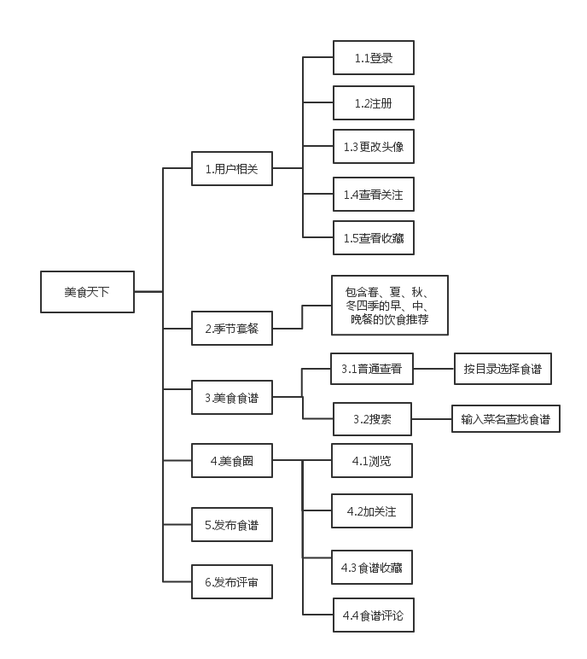
软件功能结构图
界面分为三个部分，健康饮食搭配、常用菜谱、个人菜谱。
健康饮食搭配部分根据时令的变化更新搭配方式，信息多从医书及饮食书籍中获取；常用菜谱按照菜系进行分类，菜肴的具体做法从饮食书籍及饮食网站获取；个人菜谱是由用户个人记录，可以在用户之间分享。
在具体实现时，将以上三个部分分为右图各项功能。
功能结构图

Slide 4
任务分工
责任：组长，负责项目的管理，SVN搭建与管理，Android端的编写。
已完成：SVN的搭建、需求文档的一部分
责任：PPT制作，后台设计与实现，部分文档编写。
已完成：PPT制作
彭伟
杜天运
毕洪青
责任：数据库的设计与实现，数据收集与录入，编写后台与数据库操作的接口及实现，部分文档编写。
已完成：需求文档的一部分
马晓芸
黎东东
责任：后台设计与实现，部分文档编写
已完成：需求文档的一部分
责任：负责原型设计，Android端部分界面编写及软件整体的美化，部分文档编写。
已完成：原型初步设计，需求文档 的一部分

Slide 5
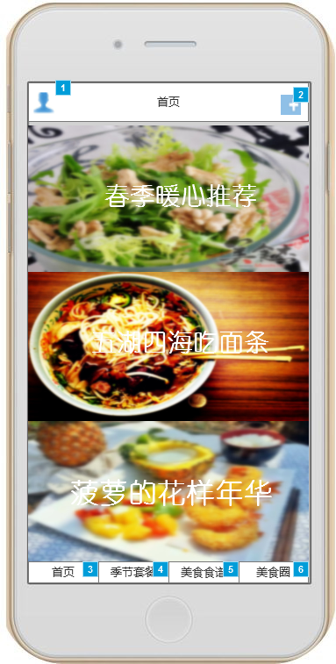
个人信息控件
添加新菜品
季节套餐：按照季节推荐特色营养套餐
美食食谱：常用菜谱
美食圈：个人菜品展示
特色推荐
图1

Slide 6
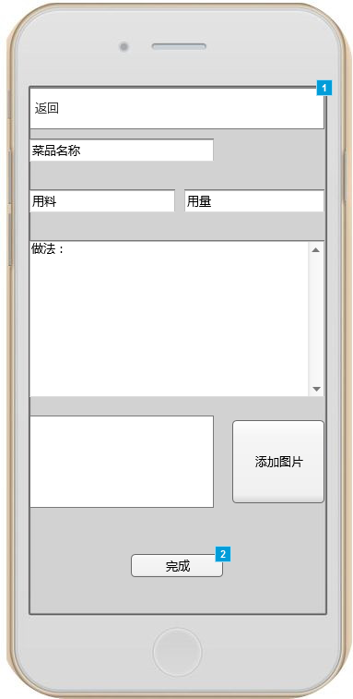
说明：点击图1右上角的“添加”控件后，跳转入个人菜品添加界面
导航栏
菜品图片展示
点击“完成“完成提交，但要求”菜品名称“不为空
图2

Slide 7
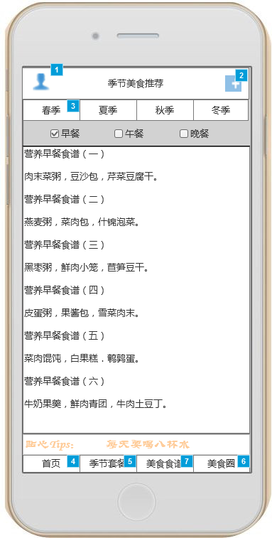
说明：点击最下方”季节套餐“控件，跳转入此页面。
介绍：本页面按照季节和早中晚餐分类，向用户推荐相应的美食搭配方案，让用户不迷茫，不无所适从。
美食搭配方案来源：
健康小提示
图3

Slide 8
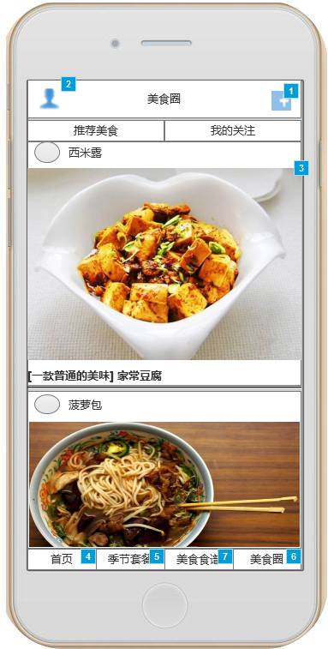
说明：点击下方菜单中”美食圈“，跳转到当前页面。
介绍：本页面上方分两项，分别是”推荐美食“和”我的关注“，下方正文部分为菜品，显示有菜名、配图和简介。
图4

Slide 9
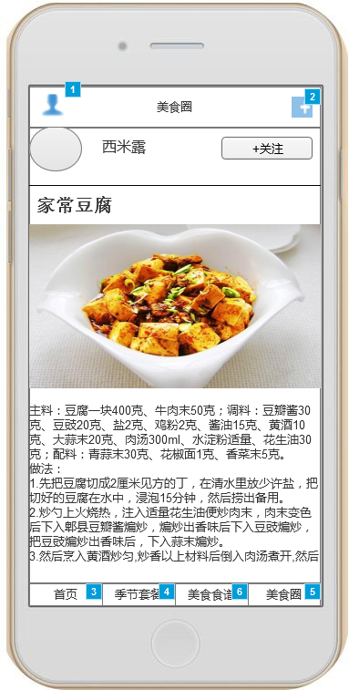
说明：从图4页面，点击正文中菜名，跳转入菜品制作介绍页面。
添加对此用户的关注
介绍：本页面主要介绍对应菜品的详细制作步骤，附有菜品样图，同时允许添加关注。
菜品制作用户的头像
图5

Slide 10
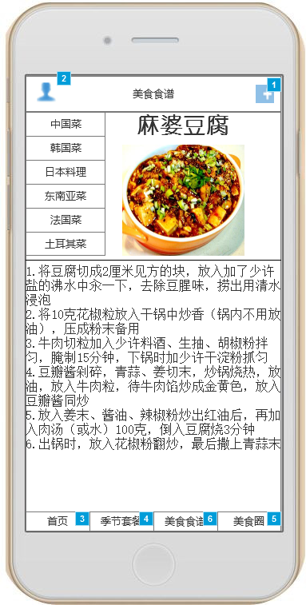
说明：点击下方菜单中”美食食谱”，选中特定菜肴之后，跳转到当前制作页面。
介绍：左上角是菜式分类，右上角是菜肴配图，下方是菜肴的具体制作步骤。

Slide 11
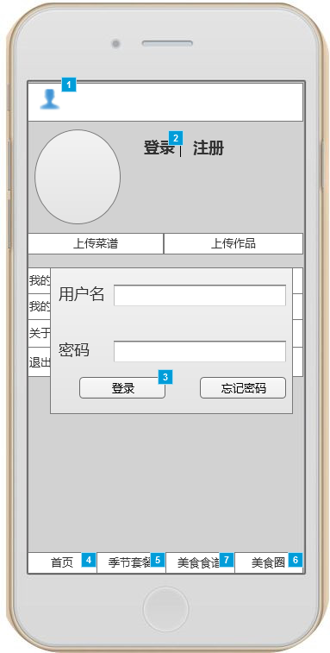
说明：点击左上角头像进入此页面
介绍：本页面显示用户的个人信息，还包括“我的关注”、“我的作品”、“关于美食”、“退出登录”部分

Slide 12
THANKS

